Slide 1
О реализации 518-ФЗ по выявлению правообладателей ранее учтенных объектов недвижимости
Иркутской области
г. Иркутск

Slide 2
Нормативно-правовые акты и разъяснения (методика):
- Федеральный закон от 30.12.2020 N 518-ФЗ "О внесении изменений в отдельные законодательные акты Российской Федерации«;
- Постановление Правительства от 31.12.2020 №2429; - Приказ Росреестра от 20.04.2021 №П/0017;
Протокол совещания у заместитель председателя Правительства А.Л. Оверчука от 25.01.2021 №АО-П11-2пр;
План мероприятий («Дорожная карта»), утвержденная первым заместителем председателя Правительства Иркутской области Р.Л. Ситниковым и и.о. руководителя Росреестра по Иркутской области О.В. Арсентьевой;
Рекомендации Росреестра для органов исполнительной власти Российской Федерации и органов местного самоуправления.
Иркутской области

Slide 3
ПРОЕКТ«НАПОЛНЕНИЕ ЕДИНОГО ГОСУДАРСТВЕННОГО РЕЕСТРА НЕДВИЖИМОСТИ НЕОБХОДИМЫМИ СВЕДЕНИЯМИ»
Анализ перечней объектов, сведения о правах на которые отсутствуют в ЕГРН
ОМС анализирует сведения по объектам:
Возможности снятия ранее учтенного объекта с государственного кадастрового учета:
* в соответствии с ч.3 ст.70 Закона о регистрации и п.214 Порядка ведения ЕГРН, утв. Приказом Росреестра от 01.06.2021 N П/0241;
* как дублирующего объекта;
* как не объекта недвижимости;
* как объекта, прекратившего свое существование
2. Возможности регистрации прав на ранее учтенные объекты недвижимости на основании документов, поданных уполномоченным ОМС:
* В рамках ст.19 Закона о регистрации;
* В рамках ст. 12 Закона 93-ФЗ;
* Право публичной собственности за собой
3. Возможности внесения сведений в ЕГРН о выявленном правообладателе на основании решения о выявлении
4. Если право на ОКС не возникло, и не может быть зарегистрировано в порядке, перечисленном в п.2, рассмотреть возможность обращения ОМС в суд с иском о признании объекта самовольной постройкой
5. права на которые не могут быть зарегистрированы в соответствии с требованиями законодательства, в том числе с учетом региональных особенностей, но сведения о выявленных правообладателях могут быть внесены в ЕГРН
6. Возможности постановки на учет в качестве бесхозяйного имущества
7. Возможности оформления в качестве выморочного имущества

Slide 4
Проводимые органом местного самоуправления мероприятия по выявлению правообладателей должны включать в себя:
- анализ сведений в документах, находящихся в архивах или в распоряжениях ОМС (например, по квартирам из договоров приватизации, по земельным участкам, из свидетельств о праве собственности на землю и т.п.);
- размещение сообщения о способах и порядке предоставления сведений о правообладателях (в том числе о возможности предоставления любым способом заинтересованным лицом сведений о почтовом или электронном адресе для связи с правообладателем);
- при отсутствии документов в своих архивах или в своем распоряжении, запрашиваем сведения о правообладателях ранее учтенных объектов недвижимости в органах государственной власти, органах местного самоуправления, организациях, осуществлявших до дня вступления в силу Закона №122-ФЗ учет и регистрацию прав на объекты недвижимости, а также нотариуса, сведения о правообладателях ранее учтенных объектов недвижимости.
- после выявления правообладателя, запрашивается информация в порядке ч.4 ст.69.1 Закона о регистрации
По результату (в том числе, если
ответы на запросы не содержат
противоречивую информацию
о правообладателе и ОН не снесен)
- МВД: сведения о документе, удостоверяющем личность гражданина Российской Федерации, об адресе регистрации, дате и месте его рождения – по СМЭВ (Порядок предоставления информации, утв. Приказом МВД России от 02.06.2021 №371, письмо Управления от 11.03.2022 №15- 07236/22);
- пенсионный фонд: сведения о СНИЛС физического лица – по СМЭВ;
ФНС: сведения о государственной регистрации юридических лиц – по СМЭВ;
ФНС: сведения о возможной смерти правообладателя ранее учтенного объекта недвижимости, перемене его имени – ЕГР
ЗАГС (письмо Управления от 23.11.2021г. №15-43272/21);
- нотариус: сведения о лицах, у которых возникли права на ранее учтенный объект недвижимости в результате наследования - на адрес электронной почты. Предварительно следует запросить информацию о наличии наследственного дела к имуществу конкретного гражданина и нотариусе, в производстве которого находится наследственное дело на https://notariat.ru/ru-ru/help/probate-cases/ (письмо Управления от 01.09.2021 №­­­­­­­15-30922).

Slide 5
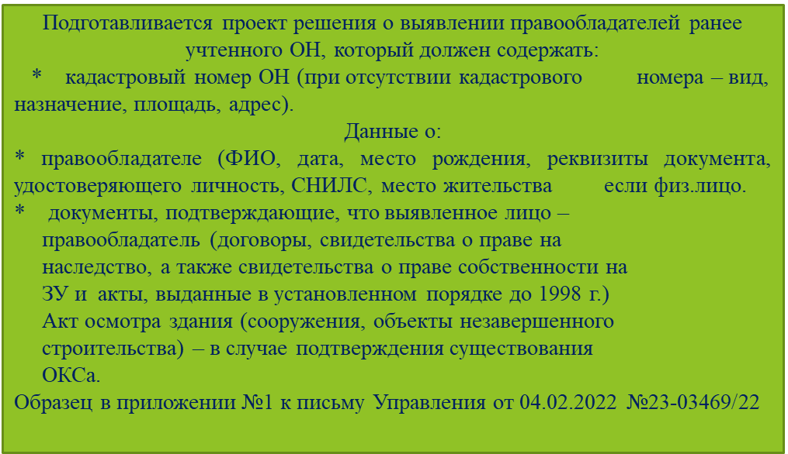
- уполномоченным ОМС создается комиссия для проведения осмотра объекта капитального строительства на предмет его существования (Приказ Росреестра от 28.04.2021 N П/0179),
- размещает информацию о проведении осмотра на официальном сайте ОМС.
- составляет акт осмотра
Если ОН снесен: Если объект существует:

Slide 6
Проект решения в течение 5 рабочих дней
Иркутской области
Направляется по почте выявленному в качестве правообладателя лицу с уведомлением о вручении либо по электронной почте
ОМС размещает информацию об ОН, ФИО правообладателя на официальном сайте, а также о том, что в течение 30 дней могут быть представлены возражения относительно правообладателя
не поступили возражения
По истечении 45 дней ОМС принимает решение о выявлении правообладателя
Обращение в суд в течение 1 года со дня поступления возражений
поступили возражения

Slide 7
Решение о выявлении правообладателя
Уполномоченный ОМС направляет
в орган регистрации прав в течение 5 рабочих дней
если объект недвижимости учтен в ЕГРН
- заявление о внесении сведений о правообладателе (письмо Управления от 29.06.2021 №­­­­­­­ 15-21652);
- решение о выявлении правообладателя;
- ответы на запросы, полученные по итогам Шага 3
если объект недвижимости не учтен в ЕГРН
- заявление о внесении сведений о ранее учтенном объекте;
- заявление о внесении сведений о правообладателе;
- решение о выявлении правообладателя;
- ответы на запросы, полученные по итогам Шага 3;
- документ (копия документа, заверенная в порядке, установленном федеральным законом), устанавливающий или подтверждающий право на объект недвижимости;
и (или)
- документ, подтверждающий ранее осуществленный государственный учет объекта недвижимости.

Slide 8
ПРОЕКТ «НАПОЛНЕНИЕ ЕДИНОГО ГОСУДАРСТВЕННОГО РЕЕСТРА НЕДВИЖИМОСТИ НЕОБХОДИМЫМИ СВЕДЕНИЯМИ»
ВЫЯВЛЕНИЕ ПРАВООБЛАДАТЕЛЕЙ
Информационная кампания МИГД, ОМС
Побудить граждан на
самостоятельное обращение за
регистрацией своих прав
Публикации, пошаговые инструкции, памятки в СМИ, на сайтах Правительства, министерств, ОМС, в социальных сетях, имеющих большую аудиторию
Открытые информационные ресурсы
для размещения социальной
рекламы в виде видеороликов,
рекламных проспектов и т.д.
Взаимодействие с ТСЖ, управляющими
компаниями, ресурсоснабжающими
организациями, правлениями садоводств,
жилищных и гаражных кооперативов
(размещение на оборотных сторонах
квитанций, информстенды в домах и т.д.)
Размещение памяток,
листовок, брошюр, видеороликов
в общественном транспорте и иных
местах массового скопления

Slide 9
ПАМЯТКА

